Slide 1
Аннотации в Java
Докладчики: Коваль Егор, Мугтасимова Лиана

Slide 2
Аннотация — это форма метаданных, которая добавляется в исходный код Java. Она не меняет логику выполнения программы напрямую, но предоставляет информацию о программе для различных инструментов.
Виды аннотаций:
Для компилятора
Для времени выполнения
Для других инструментов сборки и анализа
Простая аналогия: Это как стикер-напоминание, который вы клеите на код. Сам по себе стикер ничего не делает, но его читают вы (или ваши инструменты) и действуете соответственно.

Slide 3
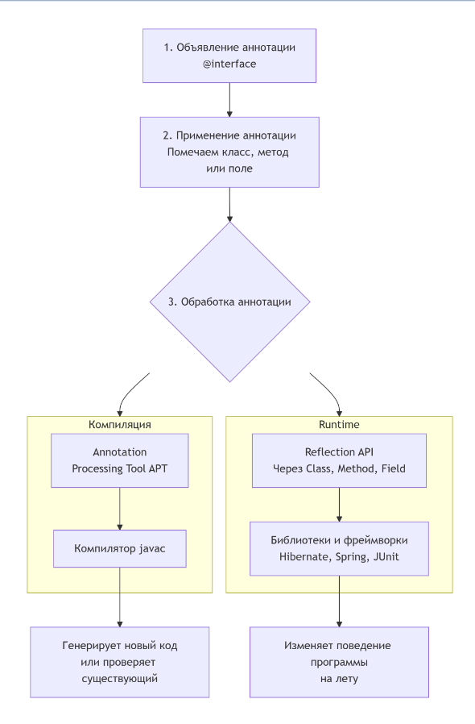

Slide 4
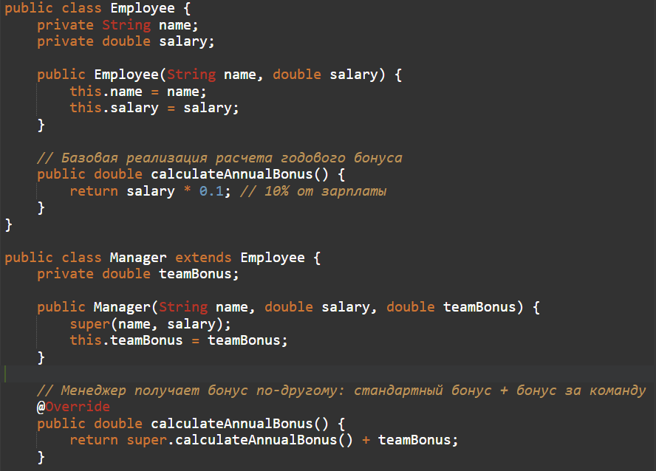
Встроенные аннотации.
Java предоставляет набор встроенных аннотаций, самые важные из которых находятся в пакете java.lang.
@Override — Указывает, что метод переопределяет метод родительского класса.
Практическая польза: Компилятор проверяет, действительно ли такой метод существует в суперклассе. Помогает избежать опечаток.

Slide 5
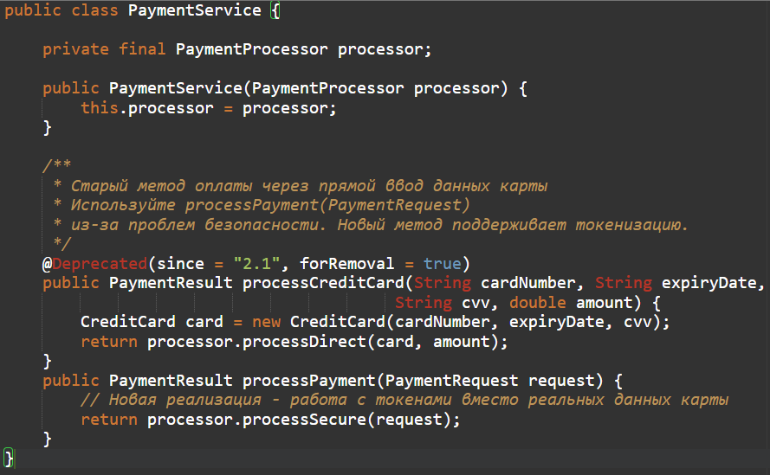
Встроенные аннотации.
@Deprecated — Пометка устаревшего кода, который не рекомендуется использовать.
Практическая польза: При использовании такого метода/класса компилятор и IDE покажут предупреждение.
Атрибуты since и forRemoval: Аннотация может содержать атрибуты since (указывающие на версию, в которой элемент был признан устаревшим) и forRemoval (логическое значение, указывающее, предназначен ли элемент для удаления в будущей версии).

Slide 6
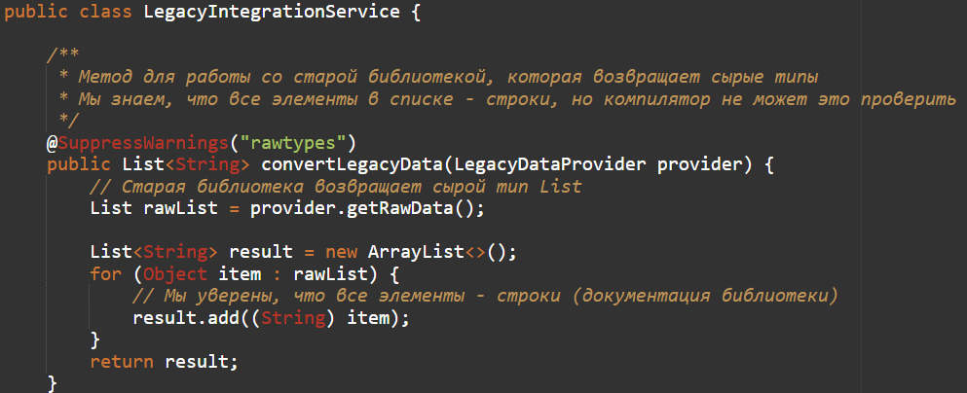
Встроенные аннотации.
@SuppressWarnings — Подавляет предупреждения компилятора в указанном элементе.
Практическая польза: Используется, когда вы уверены в своей логике и хотите убрать "шум" от компилятора
Аннотация принимает в качестве параметра массив строк, где каждая строка представляет определенный тип предупреждения, подлежащего подавлению.

Slide 7
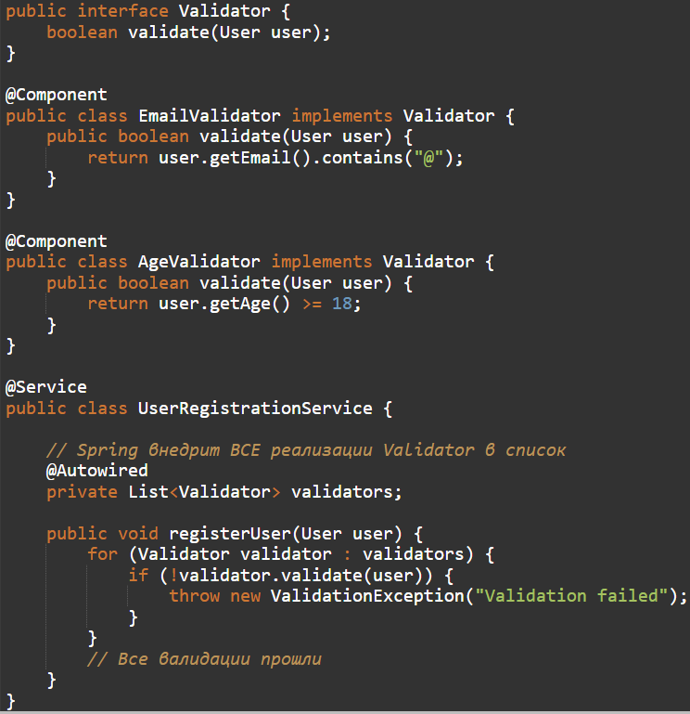
Аннотации для управления жизненным циклом (Spring, JPA)
Аннотации широко используются в фреймворках для конфигурации приложений "на лету". Это основа таких технологий, как Spring и Jakarta Persistence (JPA).
Spring Framework: Управление зависимостями и бинами.

Slide 8
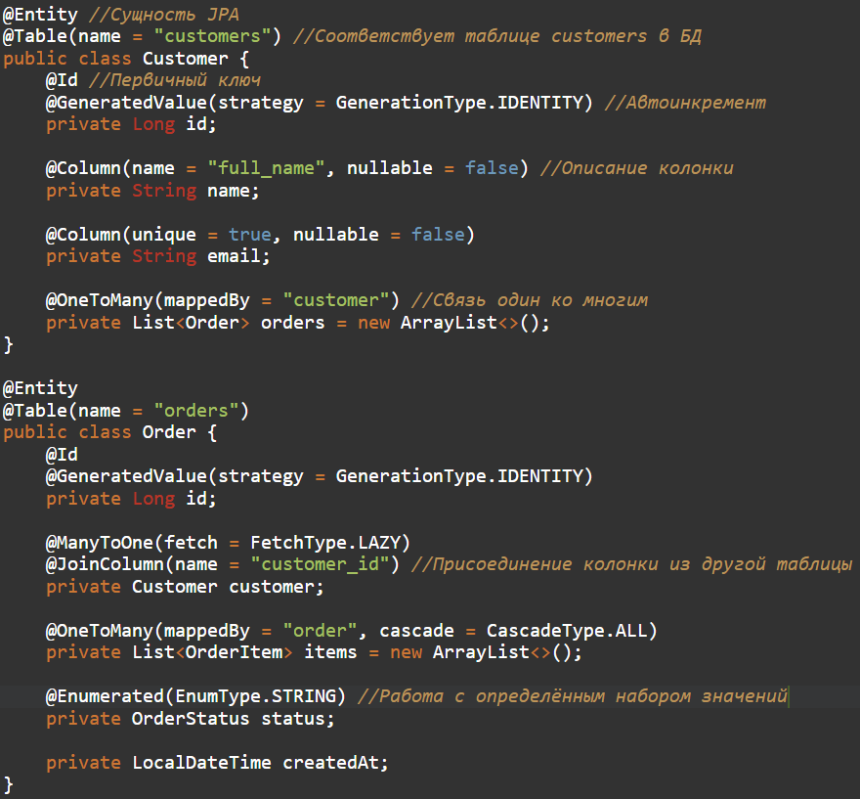
Аннотации для управления жизненным циклом (Spring, JPA)
JPA (Hibernate): Отображение объектов на таблицы БД.

Slide 9
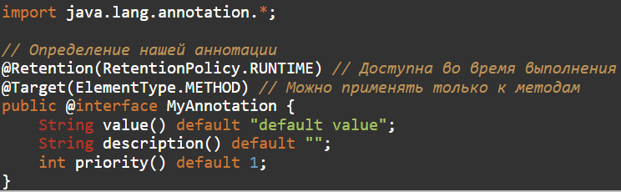
Создание собственной аннотации
Шаг 1: Объявление аннотации
Ключевое слово @interface. Указываем, где (@Target) и когда (@Retention) будет работать наша аннотация.

Slide 10
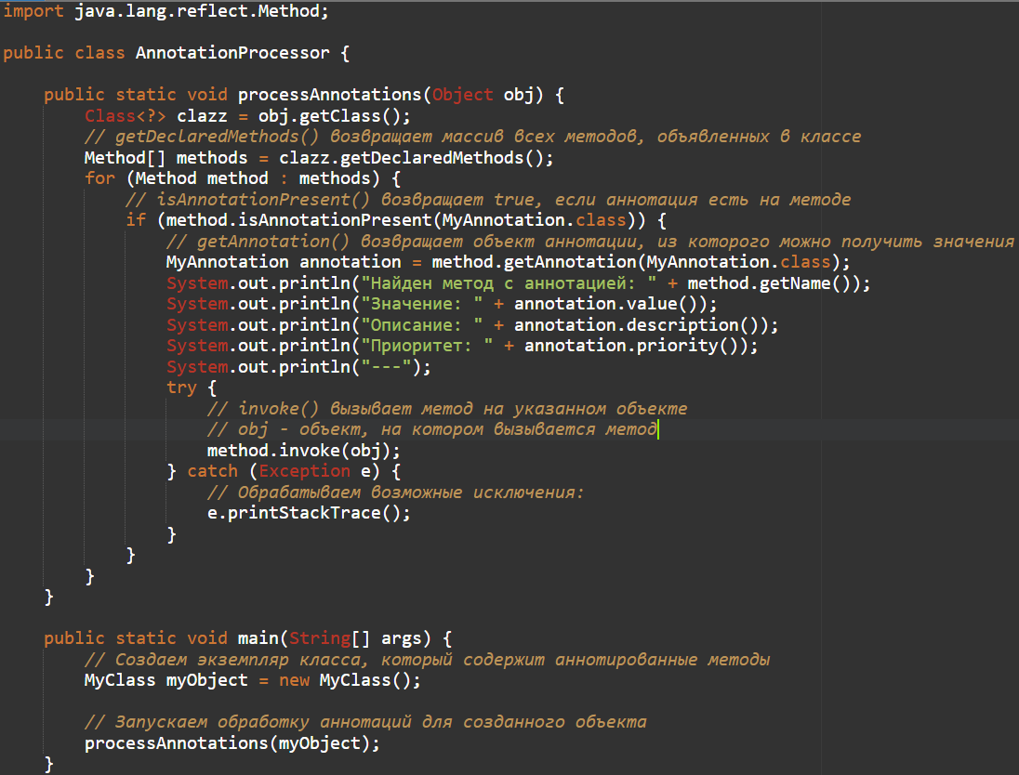
Создание собственной аннотации
Шаг 2: Обработка аннотации
Без обработчика аннотация — просто метка. Обработка происходит через Reflection API.

Slide 11
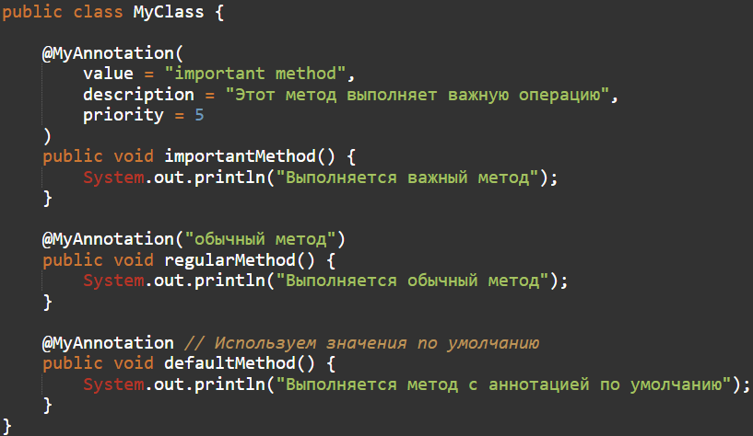
Создание собственной аннотации
Шаг 3: Использование аннотации

Slide 12
Итоги:
Аннотации — это мост между кодом и метаданными
Упрощают конфигурацию — Позволяют описывать поведение прямо в коде, делая его более читаемым и понятным
Автоматизируют рутину — Избавляют от шаблонного кода, делегируя работу компилятору и фреймворкам
Делают код безопаснее — Помогают избежать ошибок на этапе компиляции (@Override, @Deprecated)
Аннотации сами по себе не выполняют код — они лишь предоставляют информацию
Реальную работу делают обработчики аннотаций (компилятор, фреймворки)
Правильное использование аннотаций делает код чище и профессиональнее

